Slide 1



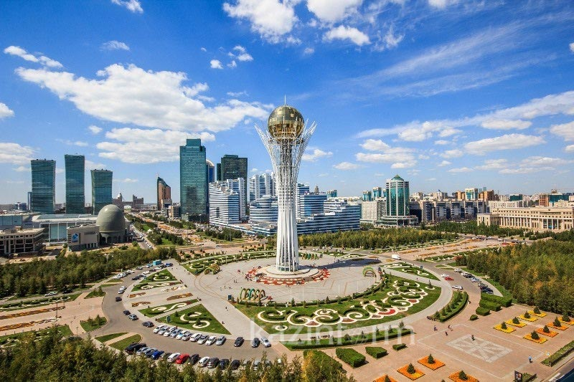
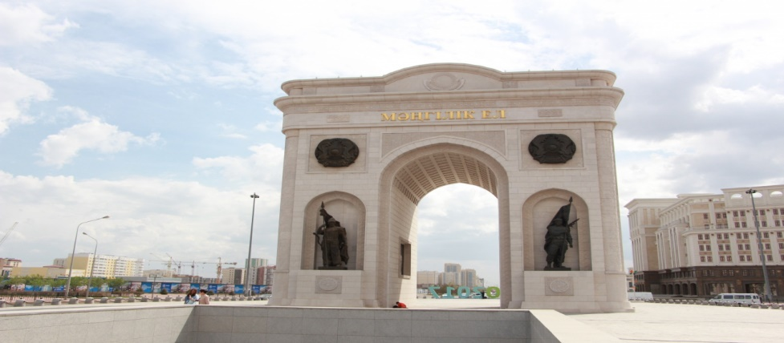
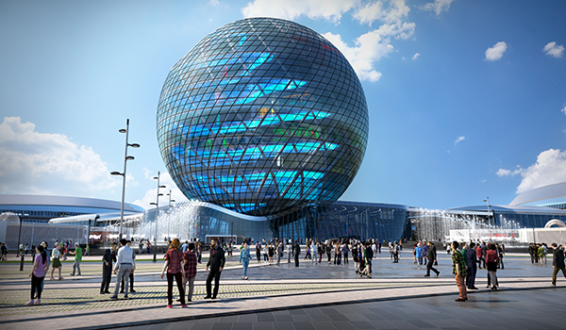
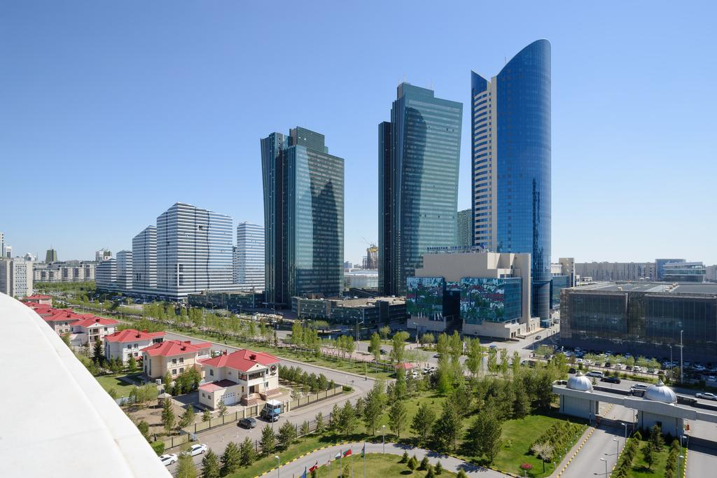
Отчет перед потребителями
о деятельности за 2022 год

Slide 2
Предмет деятельности
АО «Астана – Региональная Электросетевая Компания»
передача электрической энергии, эксплуатация электрических сетей и подстанций
эксплуатация и техническое обслуживание электротехнического хозяйства в составе подстанций, электросетей, распределительных устройств, релейной защиты и автоматики

Slide 3
Техническая характеристика
Наименование оборудования | Ед. изм. | 2018 год | 2019 год | 2020 год | 2021 год | 2022 год
КЛ-220кВ | км | 2,234 | 12,3 | 12,3 | 12,3 | 12,3
КЛ-110кВ | км | 134,848 | 140,552 | 168,524 | 147,062 | 147,062
КЛ-20кВ | км | 299,017 | 208,981 | 310,956 | 540,911 | 622,028
КЛ-10кВ | км | 1 804,783 | 1 866,749 | 2 140,219 | 2 346,915 | 2 432,732
КЛ-6кВ | км | 19,065 | 19,065 | 19,065 | 20,076 | 20,076
КЛ-0,4кВ | км | 993,797 | 999,126 | 1 111,556 | 1 181,436 | 1 239,365
ВЛ-220кВ | км | 124,588 | 143,436 | 143,436 | 143,436 | 143,436
ВЛ-110кВ | км | 149,569 | 144,953 | 202,255 | 207,908 | 207,908
ВЛ-10кВ | км | 329,31 | 326,09 | 350,04 | 356,339 | 365,71
ВЛ-0,4кВ | км | 437,774 | 442,679 | 508,734 | 502,558 | 583,558
Всего ЛЭП | км | 4 294,99 | 4 303,931 | 4 967,08 | 5 458,94 | 5 774,175
ПС-220кВ | шт. | 3 | 3 | 3 | 3 | 3
ПС-110кВ | шт. | 28 | 28 | 29 | 29 | 29
РП, ТП, КТП-10/0,4кВ | шт. | 1 366 | 1 386 | 1 434 | 1 528 | 1 714
Объем условных единиц | у.е. | 77 838,9 | 79 565,47 | 91 649,29 | 96 313,63 | 102 459,9

Slide 4

Инвестиционная программа
АО «Астана-РЭК» за 2022 год

Slide 5
Исполнение инвестиционной программы за 2022 год:
№ п/п | Наименование мероприятий | План, тыс. тенге | Факт, тыс. тенге | Откл, +/- тыс.тенге
1. | Капитальный ремонт | 308 550 | 280 252 | -28 298
2. | Замена устаревшего оборудования | 117 053 | 91 379 | -25 674
3. | Внедрение автоматизированной системы коммерческого учета электроэнергии | 390 572 | 320 014 | -70 558
4. | Строительство и реконструкция объектов | 4 975 270 | 4 128 515 | -846 755
5. | Проектно-изыскательские работы | 261 196 | 162 908 | -98 288
6. | Приобретение основных средств | 1 718 205 | 1 646 226 | -71 979
7. | Приобретение за счет экономии |  | 448 148
 | ИТОГО | 7 770 846 | 7 077 442 | -693 404

Slide 6
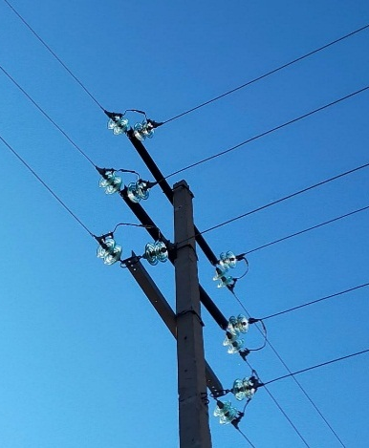
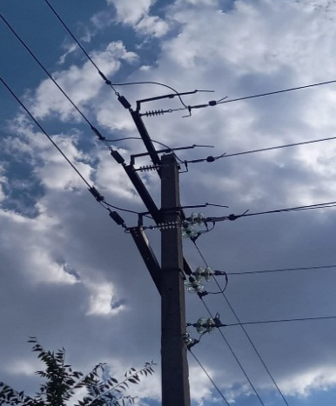
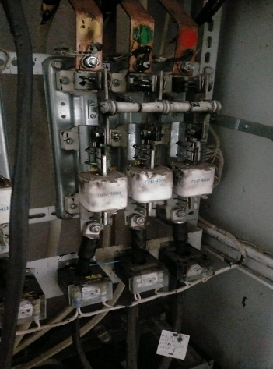
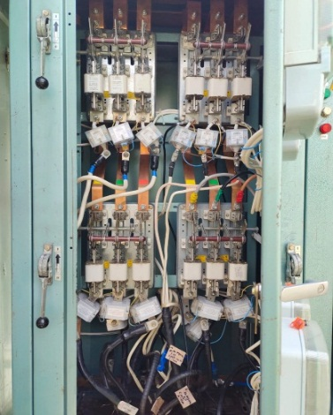
Раздел 1.
Капитальный ремонт, приводящий к увеличению
стоимости основных средств
тыс. тенге без НДС
№ п/п | Наименование мероприятий | Ед. изм. | План |  | Факт
 |  |  | Кол-во | Сумма | Кол-во | Сумма
1.1 | Капитальный ремонт ВЛ-10кВ | км | 23,27 | 161 287 | 23,27 | 141 850
1.2 | Капитальный ремонт ВЛ-0,4 кВ | км | 21,54 | 71 273 | 21,54 | 76 148
1.3. | Капитальный ремонт РП, ТП, КТП | шт | 47 | 75 990 | 47 | 62 254
 | ИТОГО |  |  | 308 550 |  | 280 252
до
после
до
после

Slide 7
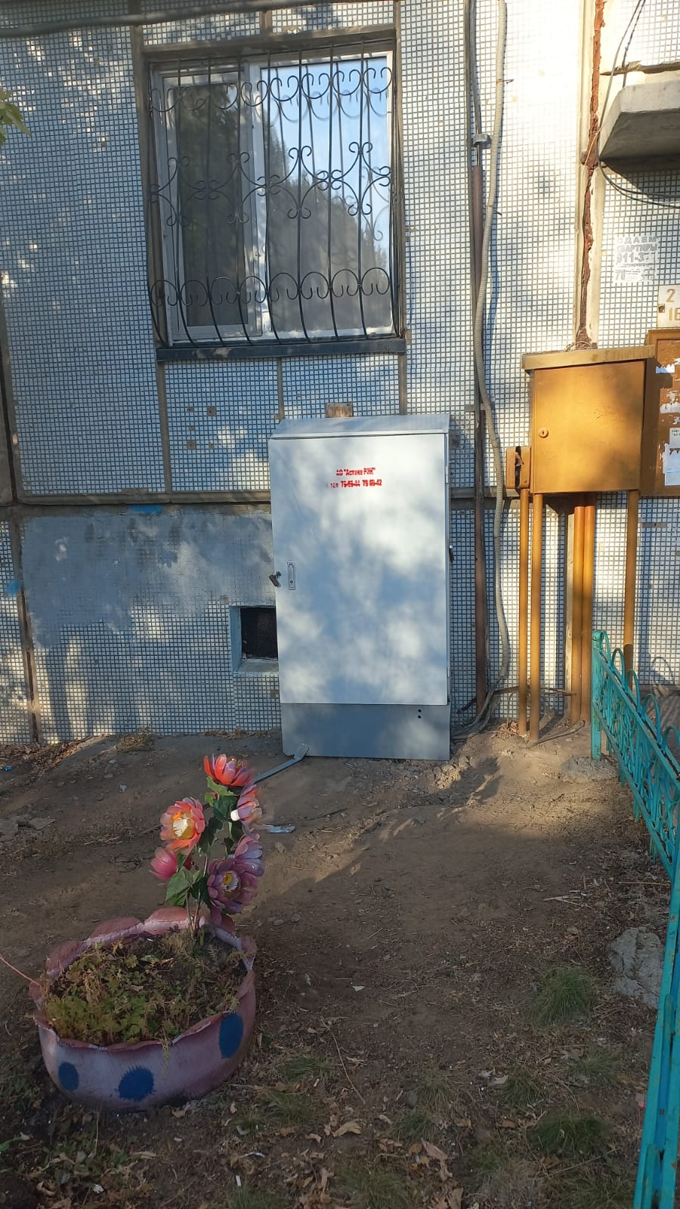
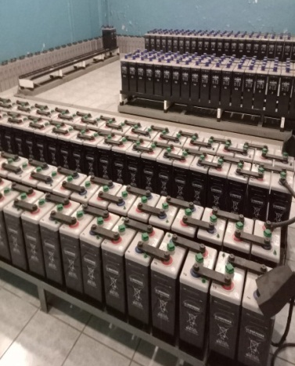
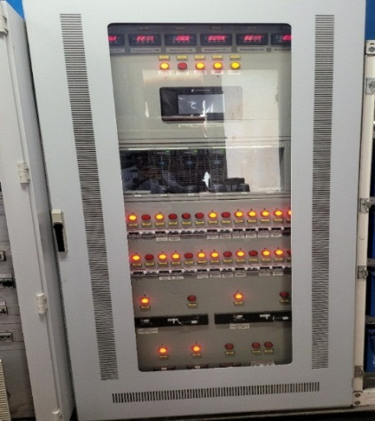
Раздел 2.
Замена устаревшего оборудования
тыс. тенге без НДС
№ п/п | Наименование мероприятий | Ед. изм. | План |  | Факт
 |  |  | Кол-во | Сумма | Кол-во | Сумма
2.1 | Замена щита собственных нужд ПС «Аэропорт» | шт | 1 | 10 291 | 1 | 9 776
2.2 | Замена аккумуляторной батареи (ПС «Новая», «Керамика», «Южная») | компл. | 6 | 34 526 | 6 | 34 526
2.3 | Замена выпрямительного устройства ПС «Аэропорт», «Городская», «Караоткель») | компл. | 5 | 64 670 | 5 | 39 900
2.4 | Приобретение прислонных шкафов | шт | 10 | 7 567 | 10 | 7 177
 | Итого: |  |  | 117 053 |  | 91 379
Замена прислонных шкафов, аккумуляторной батареи, выпрямительного устройства

Slide 8
Раздел 3. Внедрение автоматизированной системы коммерческого учета электроэнергии.
тыс. тенге без НДС
№ п/п | Наименование мероприятий | План |  | Факт
 |  | Кол-во | Сумма | Кол-во | Сумма
3.1 | Капитальный ремонт «Установка приборов учета АСКУЭ на МЖФ р-на Сары-арка» в количестве 873 ПУ в 138 ТП ( ранее внедренный 2015 год) (договор двухгодичный 2022-2023 гг) | 1 | 32 267 | 1 | 28 954
3.2 | Внедрение АСКУЭ юридических лиц (перенесено с ИП-2021 г.) | 1 | 26 062 | 1 | 26 062
3.3 | Модернизация программно-аппаратного комплекса АСКУЭ | 1 | 332 243 | 1 | 264 998
 | Итого: |  | 390 572 |  | 320 014

Slide 9
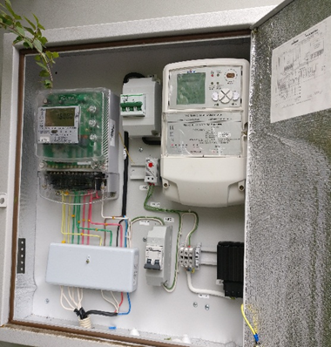
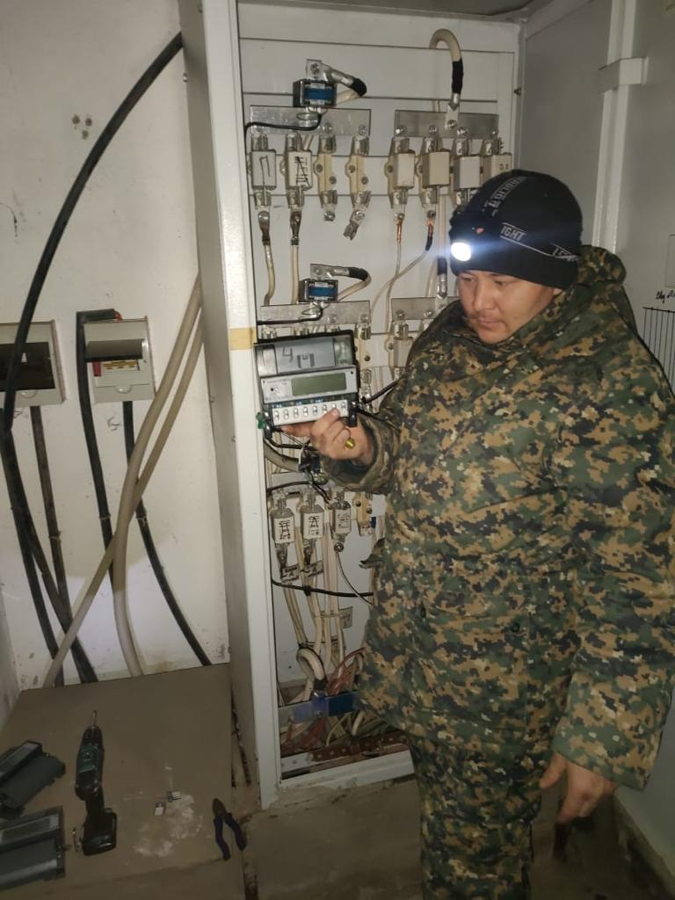
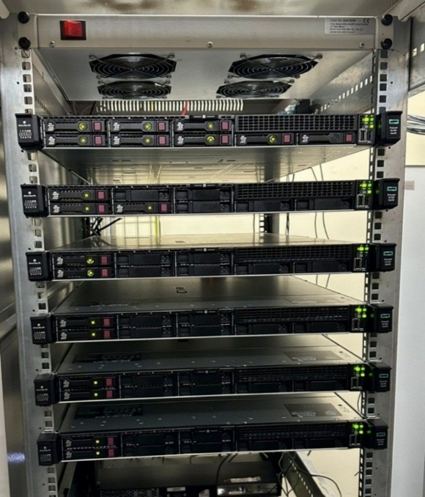
Внедрение АСКУЭ юр.лиц
Капитальный ремонт «Установка приборов учета АСКУЭ на МЖФ р-на Сары-арка» в количестве 873 ПУ в 138 ТП
Модернизация программно-аппаратного комплекса АСКУЭ

Slide 10
Раздел 4.Строительство и реконструкция объектов
тыс. тенге без НДС
№ п/п | Наименование мероприятий | Ед. изм. | План |  | Факт
 |  |  | Кол-во | Сумма | Кол-во | Сумма
4.1 | Замена КЛ-10 кВ с изоляцией из сшитого полиэтилена (сроки исполнения перенесены на 2023 год) | работа | 1 | 243 630 | - | -
4.2 | Внедрение телемеханики РП/ТП-10/0,4 | работа | 1 | 648 685 | 1 | 615 009
4.3 | Реконструкция ПС "Левобережная" (сроки исполнения перенесены на 2023 год) | работа | 1 | 746 010 | 1 | 540 765
4.4 | Реконструкция ПС "ПНФ« (сроки исполнения перенесены на 2023 год) | работа | 1 | 662 660 | 1 | 482 393
4.5 | Система видеонаблюдения на ПС (8 ПС «Жана-Жол», «Кирова-2», «Олимп», «Промзона», «Городская», «Ики», «Заречная», «Жулдыз») | работа | 1 | 86 299 | 1 | 81 896
4.6 | Модернизация ПС "Заречная", "Степная", "Южная" в части поставки и монтажа терминалов защит на КРУ 10кВ | работа | 1 | 1 558 862 | 1 | 1 479 617
4.7 | Модернизация РЗА на ПС "Левобережная" для перехода к цифровым подстанциям» | работа | 1 | 771 788 | 1 | 697 616
4.8 | Реконструкция ПС "Левобережная" (перенесено с ИП-2021г.) | работа | 1 | 204 073 | 1 | 177 954
4.9 | Замена ВЛ-10 кВ на КЛ-10 кВ (перенесено с ИП-2021г.) | работа | 1 | 53 264 | 1 | 53 264
 | ИТОГО: |  |  | 4 975 270 |  | 4 128 515

Slide 11
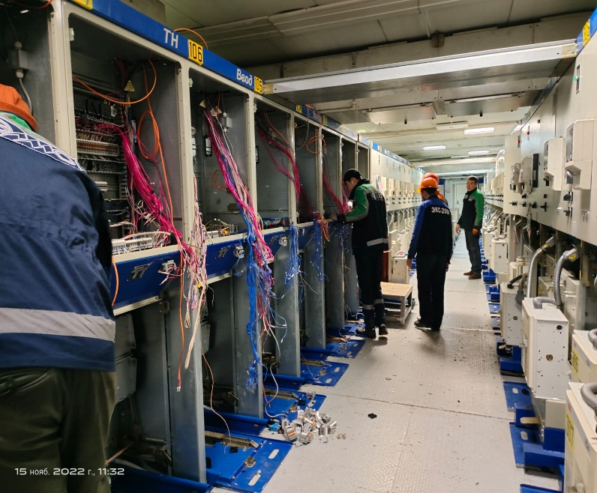
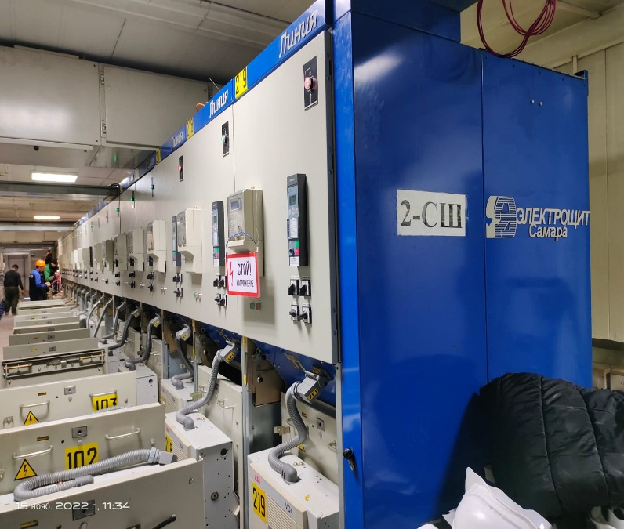
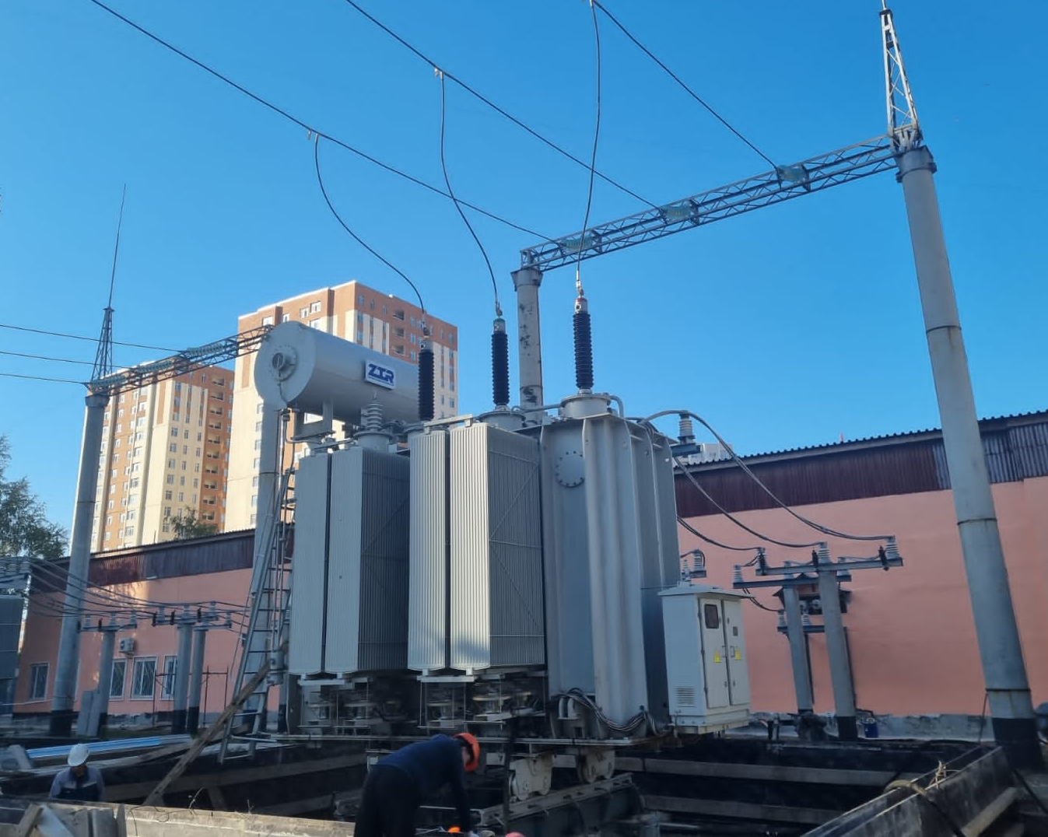
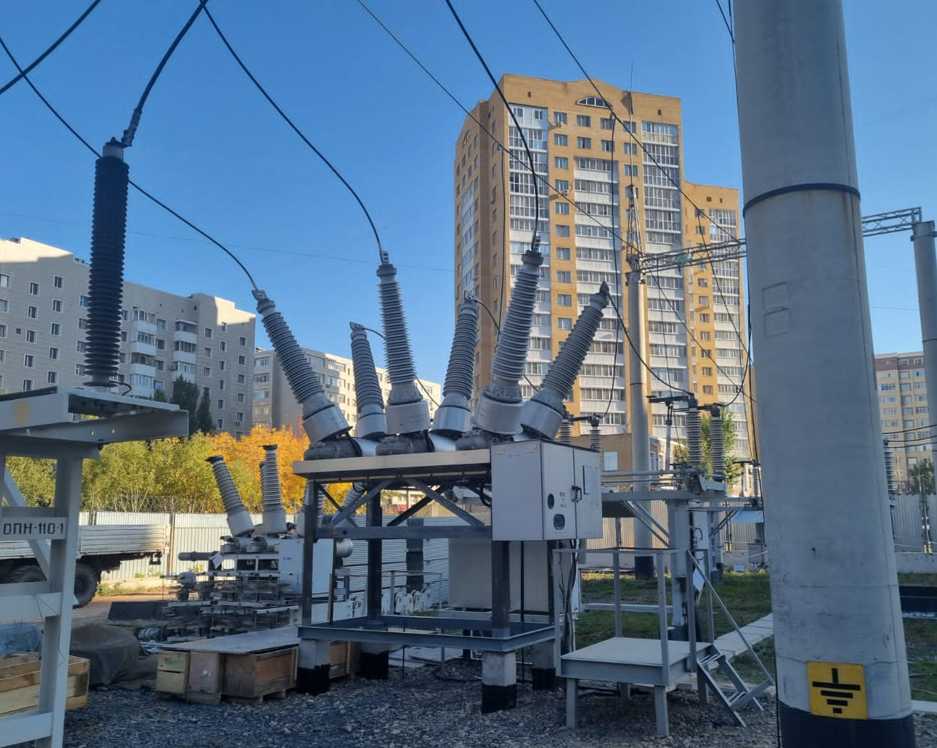
«Модернизация ПС «Заречная», «Степная», «Южная» в части поставки и монтажа терминалов защиты на КРУ 10 кВ»
Реконструкция "ПНФ"

Slide 12
Раздел 5. Проектно-изыскательские работы
Раздел 6. Приобретение основных средств
Раздел 7. Закуп за счёт средств экономии
тыс. тенге без НДС
№ п/п | Наименование мероприятий | Ед. изм. | План |  | Факт
 |  |  | Кол-во | Сумма | Кол-во | Сумма
5. Проектно-изыскательские работы, в том числе:
1 | Проектно- изыскательские работы | услуга | 28 | 261 196 | 23 | 162 908
 | Итого: |  |  | 261 196 |  | 162 908
6. Приобретение основных средств, в том числе:
1 | Приобретение спецтехники | штука | 13 | 299 125 | 13 | 275 786
2 | Приобретение оборудования | компл/шт | 24 | 1 419 080 | 24 | 1 370 440
 | Итого: |  |  | 1 718 205 |  | 1 646 226
7. Закуп за счет средств экономии
1 | Приобретение основных средств, услуг, работ |  |  |  |  | 448 148
 | Итого: |  |  |  |  | 448 148

Slide 13

Информация об основных финансово-экономических показателях деятельности
АО «Астана-РЭК» за 2022 год

Slide 14
Тарифы на передачу и распределение электрической энергии на 2022 год
В 2020 году Приказом Департамента Комитета по регулированию естественных монополий Министерства национальной экономики Республики Казахстан по городу Нур-Султан №61-ОД от 05 ноября 2020 года был утвержден предельный уровень тарифа на 2021-2025гг:
  - на 2022 год в размере 4,63 тенге за 1 кВтч без учета НДС.
Действующие тарифы 2022 года:
с 01.01.2022 года по 30.06.2022 года в размере 4,37 тенге за 1 кВтч без учета НДС, с учётом временного компенсирующего тарифа 4,23 тенге за 1 кВтч без учета НДС – добровольное снижение тарифа за счёт сокращения затрат по обслуживанию многоквартирного жилого фонда (согласовано ДКРЕМ - письмо от 14.01.2022г №03-13/46/48).
с 01.07.2022 года по 30.11.2022 года – 4,37 тенге за 1 кВтч без учета НДС, с учётом временного компенсирующего тарифа 4,23 тенге за 1 кВтч без учета НДС – добровольное снижение тарифа (согласовано ДКРЕМ - письмо от 20.06.2022г №03-13/1001).
с 01.08.2022 года по 30.11.2022 года – 4,43 тенге за 1 кВтч без учета НДС, с учётом временного компенсирующего тарифа 4,29 тенге за 1 кВтч без учета НДС – изменение утвержденного тарифа на передачу электрической энергии до истечения срока действия, на которое повлияло увеличение стоимости стратегического товара - электрической энергии, увеличен тариф по АО «Астана-Энергия» с 8,28 до 8,77 тенге/кВтч или на 5,9% – (приказ ДКРЕМ №61-ОД от 26.07.22г.).
с 01.12.22 года по 31.12.22 года – 4,43 тенге за 1 кВтч без учета НДС.
Среднегодовой тариф сложился на уровне 4,27 тенге за 1 кВтч без учета НДС

Slide 15
Возврат потребителям суммы через компенсирующий тариф

Slide 16
Финансовые результаты АО «Астана-РЭК»
млн. тенге

Slide 17

Информация об объемах предоставленных регулируемых услуг за 2022 год

Slide 18
Динамика производственной деятельности
тыс. кВтч
Нормативные потери в % от отпуска в сеть | 19,86% | 10,50% | 9,90%

Slide 19
Информация об объемах предоставленных регулируемых услуг за 2022 год
№ п/п | Наименование потребителей | Утверждено в тарифной смете на 2022 год, тыс. кВтч | Факт за 2022 год, тыс. кВтч
1 | ТОО "Астанаэнергосбыт" | 1 866 736 | 1 972 330
2 | Сторонние организации | 2 025 819 | 2 083 326
2.1 | АО "Астана-теплотранзит" | 47 472 | 51 650
2.2 | АО "Астана-Энергия" | 16 096 | 3 326
2.3 | ГКП "Астана Су Арнасы" | 98 037 | 93 058
2.4 | ТОО "Астана қалалық жарық" | 278 348 | 297 574
2.5 | ТОО "ЭнергоКомпани-ПВ" | 486 235 | 438 506
2.6 | АО "АРЭК" | 25 001 | 25 301
2.7 | АО "АРЭК-Энергосбыт"" | 155 582 | 168 590
2.8 | ТОО"Компания Астана энерго холдинг" | 72 636 | 69 427
2.9 | ТОО "Самға-Энерго" | 316 262 | 304 959
2.10 | ТОО "Теміржолэнерго" | 48 084 | 56 062
2.11 | филиал АО "НК КТЖ Дирекция магистральной сети" | 3 425 | 19 083
2.12 | ТОО "Компания Эрго" | 92 | 389
2.13 | ТОО "Smart Energy Hub" | 206 232 | 200 358
2.14 | ТОО "SilkWayEnergy", | 83 891 | 101 779
2.15 | ТОО "GorSvetGroup" | 55 128 | 52 255
2.16 | ТОО "KB ENTERPRISES" | 988 | 1 112
2.17 | канал им.К.Сатпаева | 37 | 38
2.18 | ТОО "ЭнерджиКоммерц" | 6 329 | 9 765
2.19 | ТОО "Prime Energy Resources" | 12 114 | 29 476
2.20 | ТОО "Транзитэнергосервис" | 29 298 | 35 711
2.21 | ТОО "Росэлко Трэйд" | 32 789 | 41 028
2.22 | ТОО "КазЭнергоХолдинг" | 4 065 | 3 897
2.23 | ТОО "Energy Provision" | 16 328 | 13 128
2.24 | ТОО "Astana Ceramic" | 36 | 123

Slide 20
Информация об объемах предоставленных регулируемых услуг за 2022 год
(продолжение)
№ п/п | Наименование потребителей | Утверждено в тарифной смете на 2022 год, тыс. кВтч | Факт за 2022 год, тыс. кВтч
2.26 | ТОО "Кадаско-А" | 517 | 477
2.27 | ТОО "Жибек Жолы Оперейтинг" | 12 763 | 14 720
2.28 | ТОО "Энерго-Сервис-Экспресс" | 4 165 | 11 405
2.29 | ТОО "Корпорация Ясин" | 1 526 | 12 898
2.30 | ТОО "Электр Желісі" | 10 007 | 13 055
2.31 | ТОО "КТЖ-Грузовые перевозки" | 2 331 | 364
2.32 | ТОО "Орда Энергосбыт" |  | 1 225
2.33 | ТОО "Digital Energy Solutions" |  | 9 817
2.34 | ТОО "Halyk Energy" |  | 509
2.35 | ТОО "IB Service" |  | 569
2.36 | ТОО "Сат Энерго" |  | 405
2.37 | ТОО "Пауэр Трэйдинг Компани" |  | 697
2.38 | ТОО "KazEnergyResources" |  | 541
2.39 | ТОО "СТЭМ" |  | 50
 | ИТОГО | 3 892 555 | 4 055 656

Slide 21
Работа с потребителями
Основная работа с потребителями заключается в обеспечении надежности и качества передаваемой электроэнергии по сетям и энергооборудованию АО «Астана-РЭК».
Напряжение, частота и режим нагрузок в 2022 году соответствовали ГОСТу 13109-97 «Нормы качества электрической энергии в системах электроснабжения общего назначения».
Выявляемые в рабочем порядке несоответствия устранялись работниками АО «Астана-РЭК» незамедлительно и в полном объеме.

Slide 22

Информация об исполнении утвержденной уполномоченным органом тарифной сметы за 2022 год по передаче и распределению электроэнергии

Slide 23
Информация об исполнении утвержденной тарифной сметы 2022 года
№ п/п | Наименование показателей | Единица измерения | Утвержденная тарифная смета | Фактически сложившиеся показатели за 2022г | Отклонение, в %
I | Затраты на производство товаров и предоставление услуг, всего, в т.ч. | тыс. тенге | 15 604 213,4 | 15 492 945,0 | -0,7
1 | Материальные затраты, всего | тыс. тенге | 489 184,2 | 514 484,0 | 5,2
 | в том числе:
1.1 | Сырье и материалы | тыс.тенге | 359 478,7 | 361 715,3 | 0,6
1.2 | ГСМ | тыс.тенге | 98 310,2 | 94 022,3 | -4,4
1.3 | Энергия | тыс.тенге | 31 395,2 | 58 746,4 | 87,1
2 | Расходы на оплату труда, всего | тыс. тенге | 5 268 663,5 | 5 128 514,3 | -2,7
 | в том числе:
2.1 | Заработная плата производственного персонала | тыс.тенге | 4 726 799,0 | 4 618 801,0 | -2,3
2.2 | Социальный налог и социальные отчисления, ОСМС | тыс.тенге | 541 864,6 | 509 713,3 | -5,9
3 | Амортизация | тыс. тенге | 3 939 282,7 | 4 048 595,2 | 2,8
4 | Затраты на нормативные технические потери | тыс. тенге | 5 157 203,4 | 5 056 504, 4 | -1,9
5 | Плата за услуги системного оператора | тыс. тенге | 45 707,7 | 44 933,3 | -1,7
6 | Ремонт, всего | тыс. тенге | 42 500,7 | 45 643,2 | 7,4
 | в том числе:
6.1 | Капитальный ремонт, не приводящий к увеличению стоимости основных фондов | тыс.тенге | 3 530,5 | 3 530,5 | 0,0
6.2 | Текущий ремонт | тыс.тенге | 38 970,2 | 42 112,7 | 8,1
7 | Коммунальные услуги | тыс. тенге | 6 739,1 | 6 428,3 | -4,6
8 | Прочие затраты | тыс. тенге | 654 932,2 | 647 842,4 | -1,1

Slide 24
продолжение
№ п/п | Наименование показателей | Единица измерения | Утвержденная тарифная смета | Фактически сложившиеся показатели за 2022г | Отклонение, в %
II | Расходы периода, всего | тыс. тенге | 1 020 167,8 | 1 056 091,0 | 3,5
9 | Общие и административные расходы, всего | тыс. тенге | 1 020 167,8 | 1 056 091,0 | 3,5
 | в том числе:
9.1 | Заработная плата административного персонала | тыс.тенге | 254 099,1 | 301 261,1 | 18,6
9.2 | Социальный налог и социальные отчисления, ОСМС | тыс.тенге | 29 320,4 | 32 329,0 | 10,3
9.4 | Налоговые платежи и сборы | тыс.тенге | 662 508,2 | 645 853,6 | -2,5
9.5 | Амортизация | тыс.тенге | 10 477,7 | 6 734,0 | -35,7
9.6 | Материалы | тыс.тенге | 1 753,7 | 1 667,3 | -4,9
9.7 | ГСМ | тыс.тенге | 6 145,7 | 5 972,1 | -2,8
9.8 | Коммунальные услуги (вывоз ТБО, водоснабжение и канализация, энергия) | тыс.тенге | 7 048,5 | 7 568,3 | 7,4
9.9 | Аудиторские услуги | тыс.тенге | 1 600,0 | 1 600,0 | 0,0
9.10 | Услуги банка | тыс.тенге | 291,3 | 407,1 | 39,8
9.11 | Другие расходы | тыс. тенге | 46 923,3 | 52 698,5 | 12,3
III | Всего затрат | тыс. тенге | 16 624 381,2 | 16 549 036,0 | -0,5
IV | Прибыль | тыс. тенге | 557 795,4 | 817 257,4 | 46,5
 | Сумма возмещения ВКТ | тыс. тенге | 16 721,0 | 17 478,2
V | Всего доходов | тыс. тенге | 17 165 455,6 | 17 348 815,2 | 1,1
VI | Объем оказываемых услуг | тыс. кВтч | 3 898 690,7 | 4 061 623,7 | 4,2
VII | Нормативные технические потери | % | 10,50 | 9,90 | -5,7
 |  | тыс. кВтч | 457 640,3 | 446 798,6 | -2,4

Slide 25
Выполнение плана капитального и текущего
ремонта за 2021-2022гг.
тыс.тенге
Наименование | Факт 2021г | Утверждено ДКРЕМ (план 2022г.) | Факт 2022г.
Всего капитальный ремонт, в том числе: | 105 005 | 346 322 | 325 895
Приводящий к увеличению стоимости (инвестиции) | 63 226 | 308 550 | 280 252
Не приводящий к увеличению стоимости (текущий и капитальный -производственные расходы) | 41 779 (КР 10 985+ ТР 30 794) | 37 772 (КР 3 554+ ТР 34 218) | 45 643 (КР 3 530+ ТР 42 113)

Slide 26

Перспективы деятельности
АО «Астана-РЭК»

Slide 27
Утвержденные тарифы на передачу электрической энергии за 2023-2025 годы
№ п/п | Вид регулируемой услуги | Тарифы по передаче электрической энергии, тенге/кВтч без НДС*
 |  | 3-ий год реализации проекта (с 01.01.2023г по 31.12.2023г) | 4-ый год реализации проекта (с 01.01.2024г по 31.12.2024г) | 5-ый год реализации проекта (с 01.01.2025г по 31.12.2025г)
1 | Передача электрической энергии | 4,74 | 4,92 | 4,88
*Приказ Департамента Комитета по регулированию естественных монополий Министерства национальной экономики Республики Казахстан по городу Нур-Султан № 38-ОД от 15 апреля 2021 года

Slide 28
Утвержденная тарифная смета на 2022-2023 годы
№ п/п | Наименование показателей | Ед. изм. | Утвержденная тарифная смета
 |  |  | 2022г | 2023г
I | Всего затрат на предоставление услуг | млн.тенге | 16 624,4 | 16 225,7
II | Прибыль | млн.тенге | 557,8 | 447,7
III | Сумма возмещения ВКТ | млн.тенге | 16,7
IV | Всего доходов | млн.тенге | 17 165,5 | 16 673,4
V | Объём оказываемых услуг | млн.тенге | 3 898,7 | 3 513,9
VI | Нормативные технические потери | % | 10,5 | 10,3
 |  | млн.кВтч | 457,6 | 403,7
VII | Тариф | тенге/кВтч | 4,40* | 4,74
* - среднегодовой тариф без учета временного компенсирующего тарифа

Slide 29
Производственная деятельность на 2022-2023 годы
Нормативные потери утверждены Департаментом Комитета по регулированию естественных монополий Министерства национальной экономики Республики Казахстан по городу Астана на 2022 год в размере 10,5%, на 2023 год в размере 10,3%.

Slide 30
ПРОГРАММА КАПИТАЛЬНЫХ РЕМОНТОВ 2023-2024 годы
№ | Наименование объекта | Единица измерения | План 2023г. |  | План 2024г.
 |  |  | Кол-во | Всего затрат | Кол-во | Всего затрат
Капитальный ремонт, приводящий к увеличению стоимости основных средств (в рамках инвестиционной программы) в том, числе:
1 | РП, ТП, КТП | шт. | 50 | 29 789 | 57 | 37 381
2 | ВЛ-10кВ | км. | 26,45 | 85 789 | 24,73 | 82 318
3 | ВЛ-0,4кВ | км. | 26,026 | 108 429 | 25,546 | 105 945
 | Всего: | тыс. тенге |  | 224 007 |  | 225 644
Капитальный ремонт, не приводящий к увеличению стоимости основных средств (в рамках тарифа) в том, числе:
1 | РП, ТП, КТП | шт. | 4 | 1 019 | 2 | 386
2 | ВЛ-10кВ | км. | - | - | 0,2 | 169
3 | ВЛ-110/220кВ | км. | - | - | 66,522 | 10 235
 | Всего: | тыс. тенге |  | 1 019 |  | 10 790
Капитальный ремонт выполняется собственными силами предприятия.

Slide 31
Утвержденная инвестиционная программа на 2023-2024 годы
№ п/п | Наименование мероприятий | План 2022г. тыс. тенге | План 2023г. тыс. тенге
1. | Замена устаревшего оборудования | 220 777 | 246 873
2. | Релейная защита | 517 698 | 407 595
3. | Внедрение автоматизированной системы коммерческого учета электроэнергии | 1 007 019 | 687 403
4. | Проектно-изыскательские работы | 126 839 | 57 296
5. | Строительство и реконструкция объектов | 2 642 910 | 3 585 863
 | ИТОГО | 4 515 244 | 4 985 030

Slide 32
Планы развития АО «Астана – РЭК»
Мероприятия инвестиционной программы | Срок исполнения
Реконструкция ПС «Левобережная», «ПНФ» | 2022-2023г.г.
Реконструкция ПС «Центральная», «Керамика», «Арман» | 2023- 2024г.г.
Замена кабельных линий 10/0,4кВ | 2022-2025г.г.
Замена оборудования в РП,ТП | 2022-2025г.г.
Модернизация автоматизированной системы диспетчерского управления АО «Астана-РЭК» | 2023-2024г.г.
Капитальный ремонт существующей системы АСКУЭ реализованной в 2010-2012г.г. | 2023-2024г.г.
Внедрение АСКУЭ юридических лиц | 2022-2025г.г.

